Slide 1
Projecte Helicòpters
Oscar Fuentes, Silvia González, Daniel Granada, Laura Pla, Josep Ma Serra

Slide 2
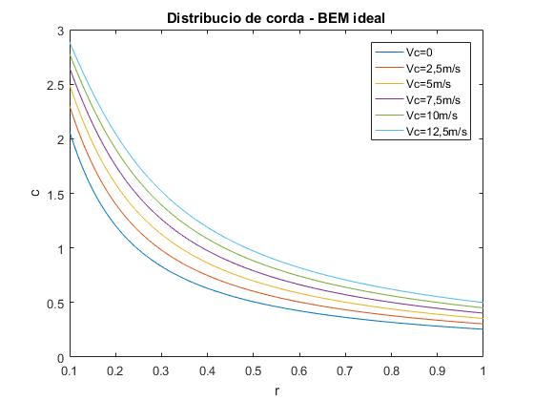
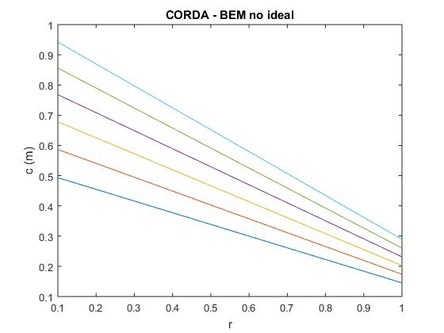
Distribució de la corda

Slide 3
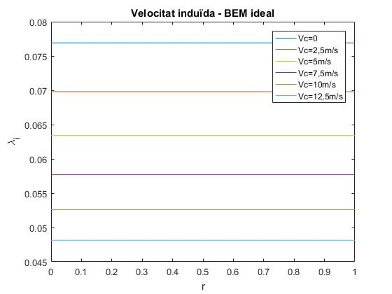
Velocitat Induïda

Slide 4
Velocitat Induïda (2)

Slide 5
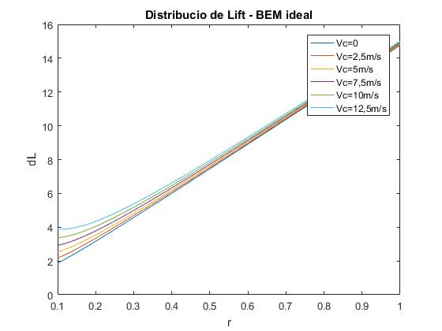
Distribució Lift

Slide 6
Distribució Lift (2)

Slide 7
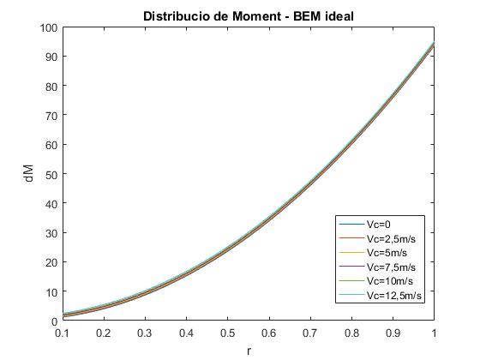
Moment respecte eix rotor

Slide 8
Moment respecte eix rotor (2)

Slide 9
Taula de potències
 | Ideal |  | BEM sense pèrdues |  | BEM pèrdues i compressible
Vc | Induïda | Paràsita | Induïda | Paràsita | Induïda | Paràsita
0 | 510,98 | 0,3373
2,5 | 610,31 | 0,3994
5 | 709,64 | 0,4600
7,5 | 808,96 | 0,5190
10 | 908,29 | 0,5765
12,5 | 1007,61 | 0,6324

Slide 10
θo

